Slide 1
Широкая Масленица
Выполнил: Ведерникова Наталья Васильевна,
инструктор по физической культуре МБДОУ№ 28

Slide 2
Цели и задачи
Цели:
Формирование у детей представления о традиционном русском празднике Масленица
Приобщение детей к народным традициям посредством народного творчества, народных игр и праздников.
Задачи:
Обогащать знания детей о русских традициях проводов зимы.
Воспитывать любовь и уважение к русским народным традициям.
Объединять детей в совместной деятельности, предоставлять им возможность для самовыражения.
Развивать у детей смекалку, выносливость, двигательные навыки.
Пропагандировать здоровый образ жизни.

Slide 3
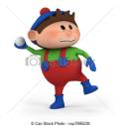
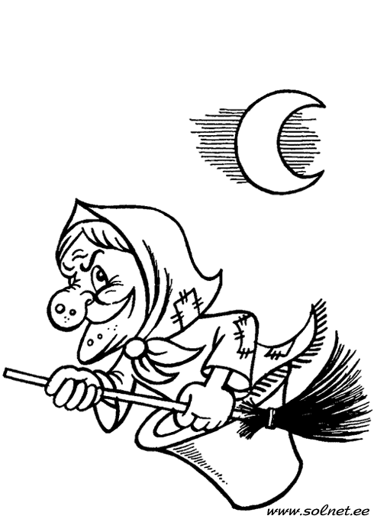
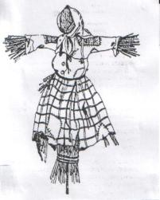
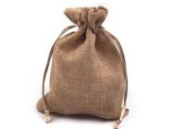

ОбоОборудование
Мешки для прыжков
Метёлки
Платочек
Корзины для метания
Масленица
Канат

Slide 4
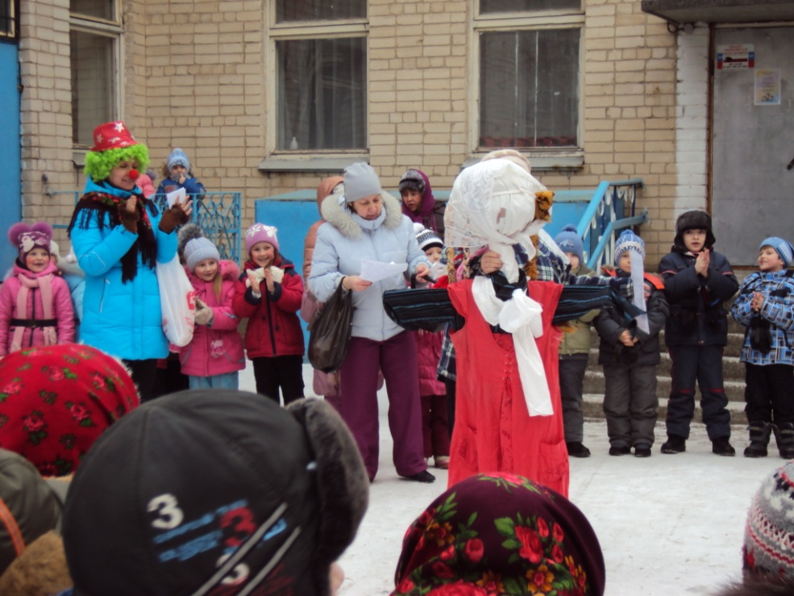
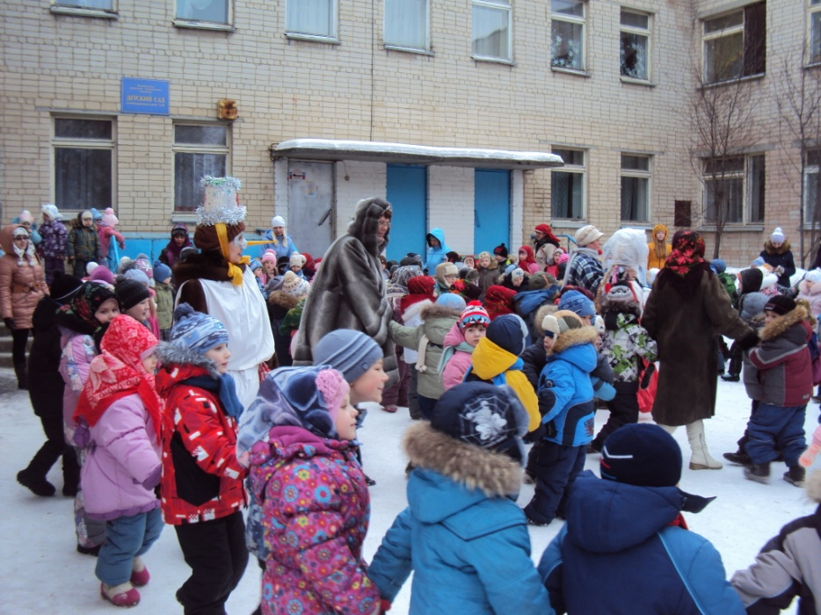
Подходи, честной народ,
Становись в хоровод!

Slide 5
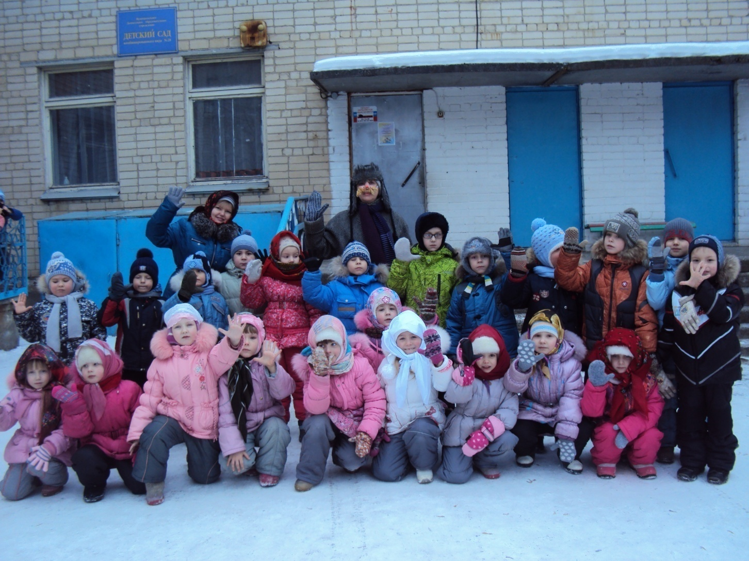
Игры интересные
Самые чудесные

Slide 6
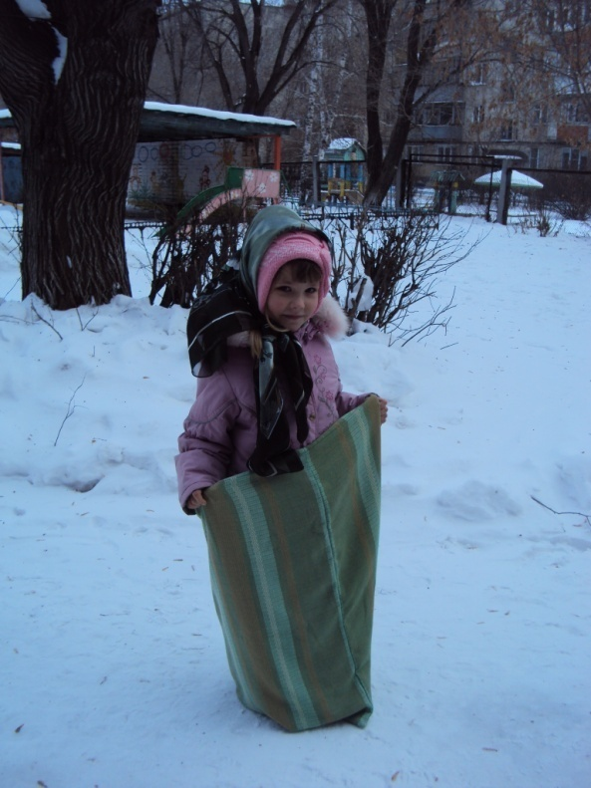
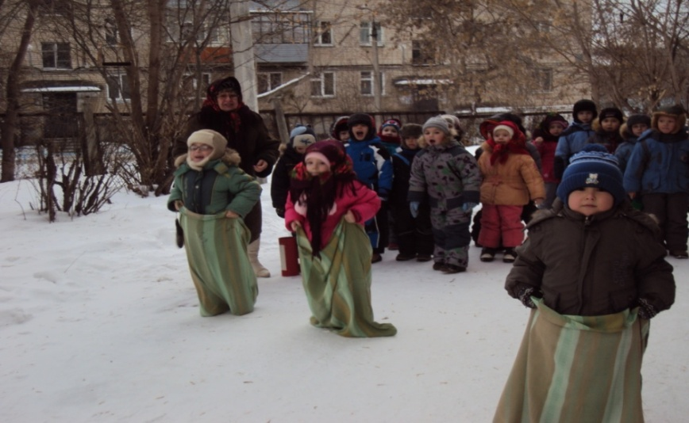
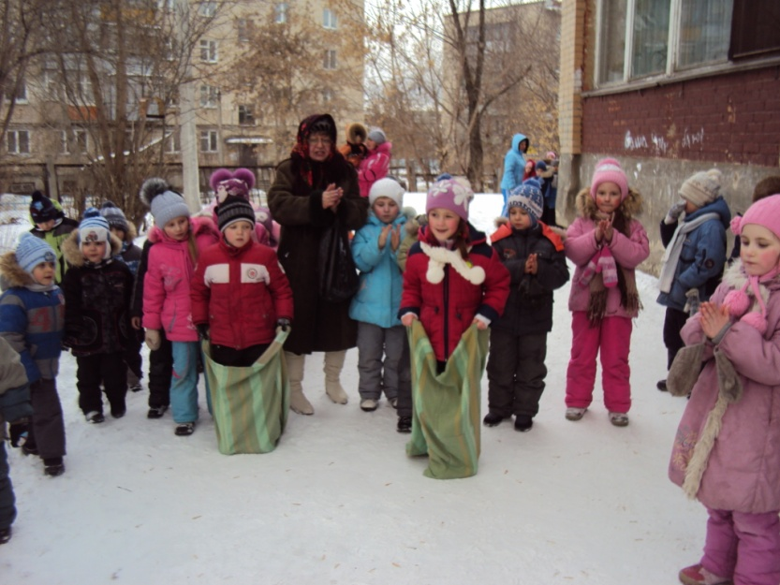
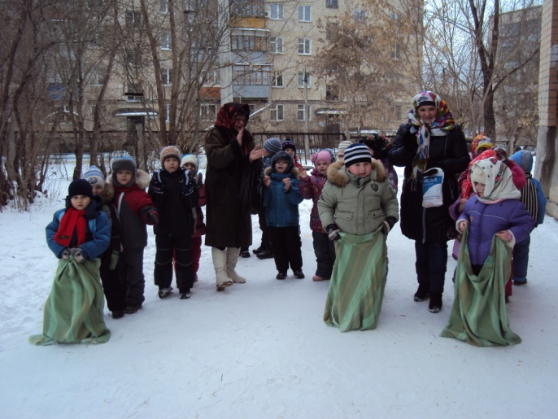
Сложно пробежать без ног,
Ноги спрятаны в мешок

Slide 7
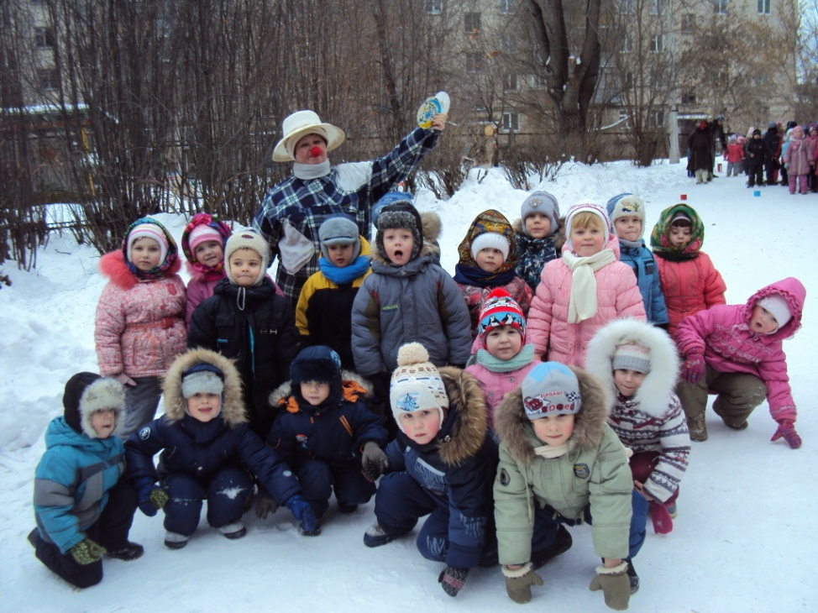
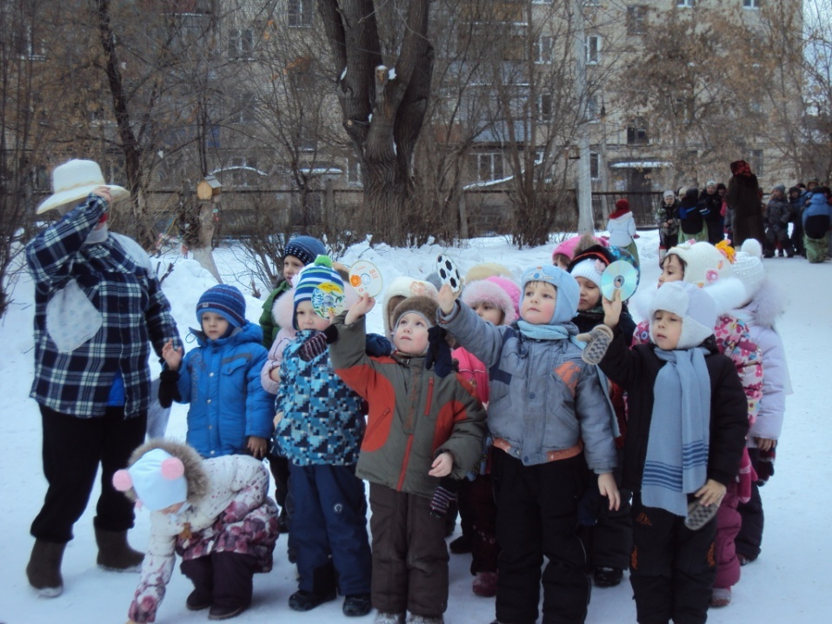
А у Масленицы герой один-
Круглый и вкусный, а зовут его?

Slide 8
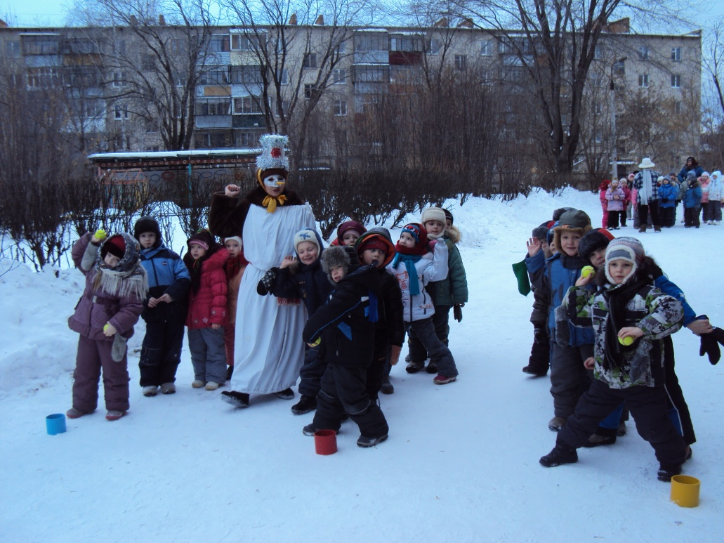
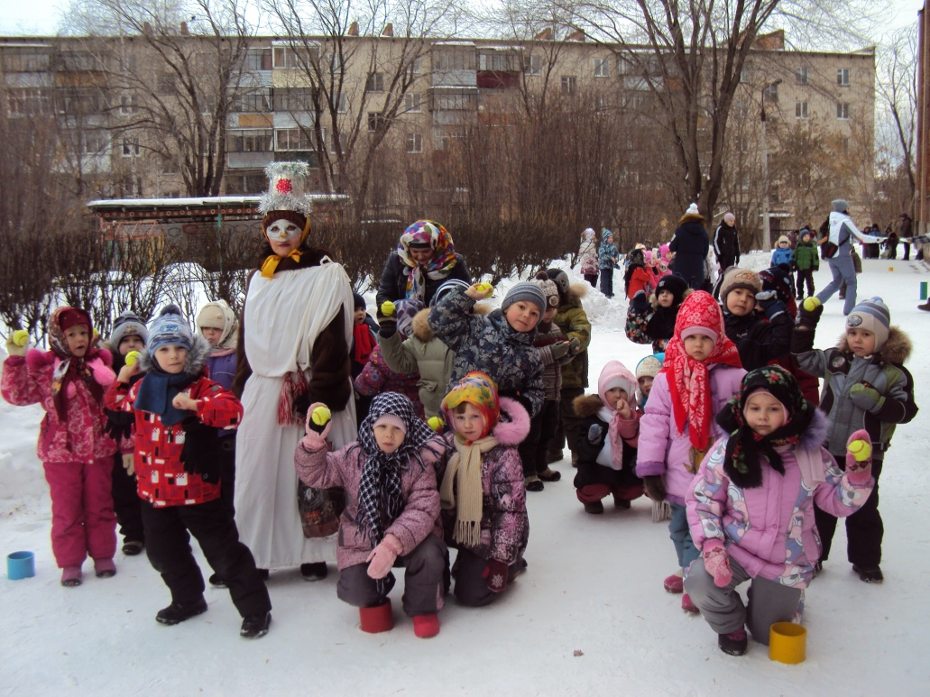
Я весёлый Снеговик,
К играм с детства я привык.

Slide 9
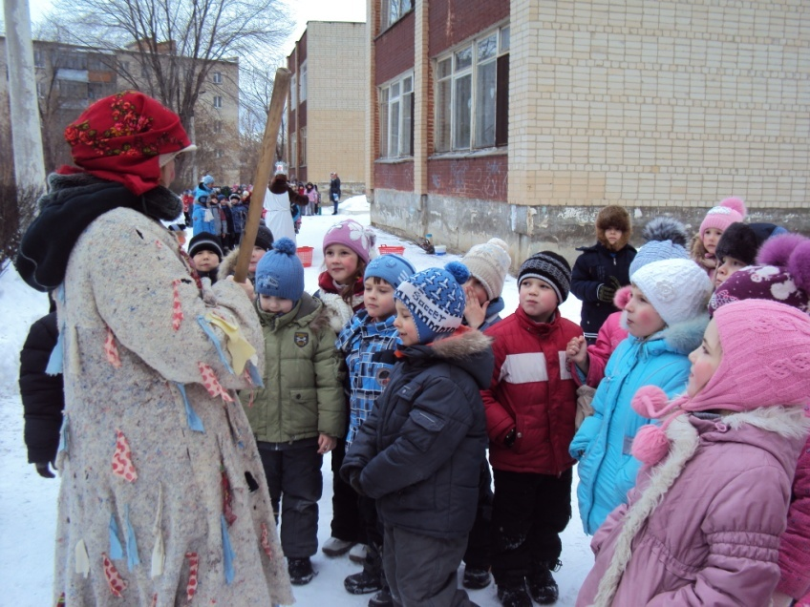
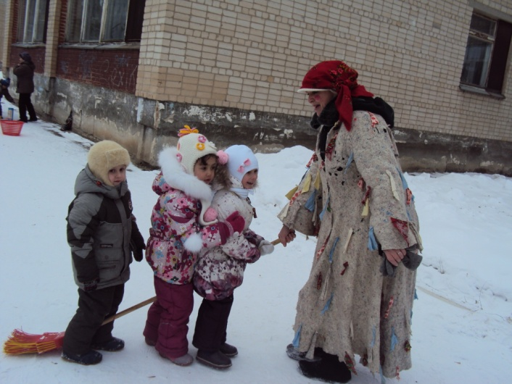
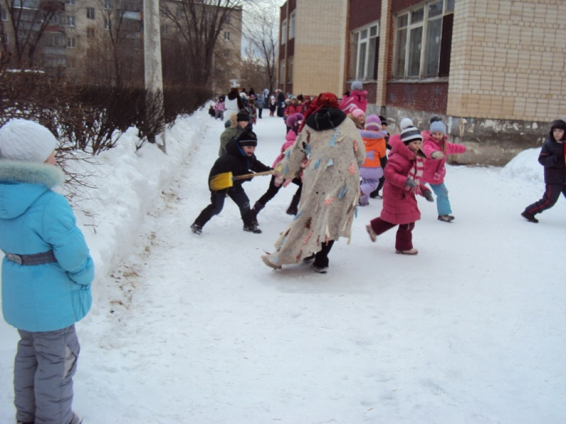
Я Баба-Яга, костяная нога!
Где мёд-река, где кисель берега,
Там живу я! Ага!

Slide 10
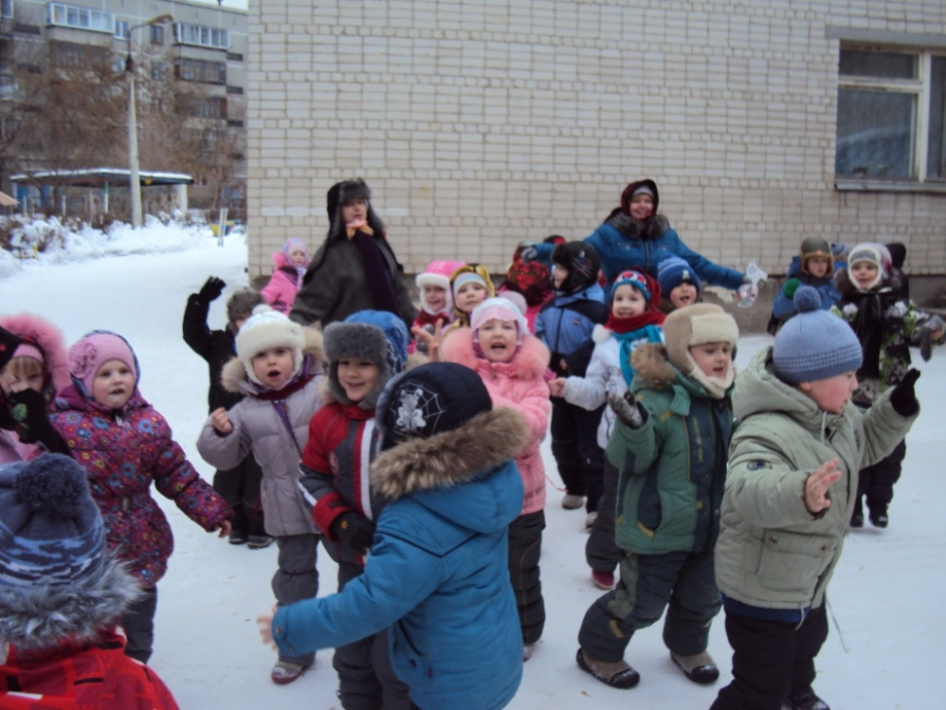
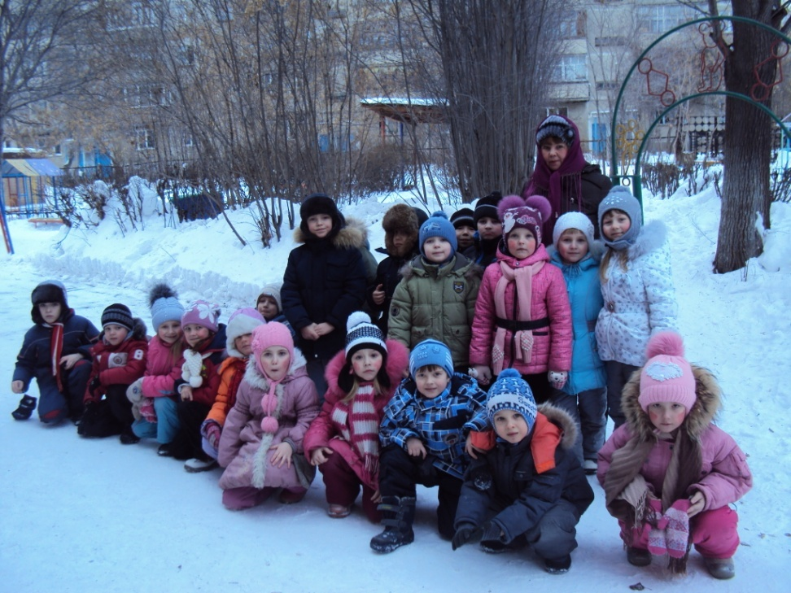
Погостила Зима у нас,
До свиданья, в добрый час!

Slide 11
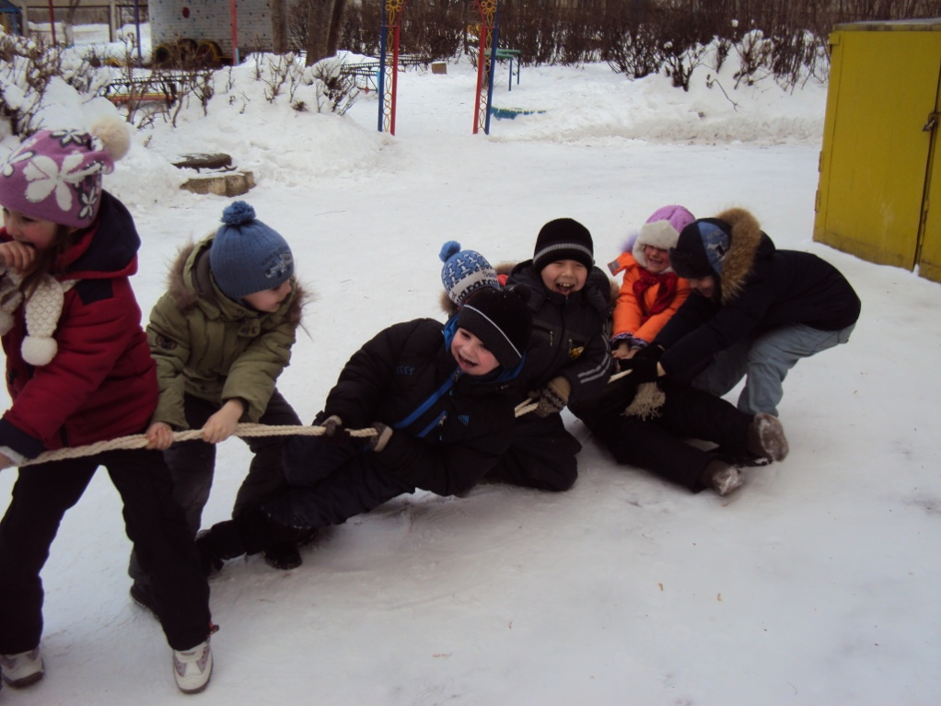
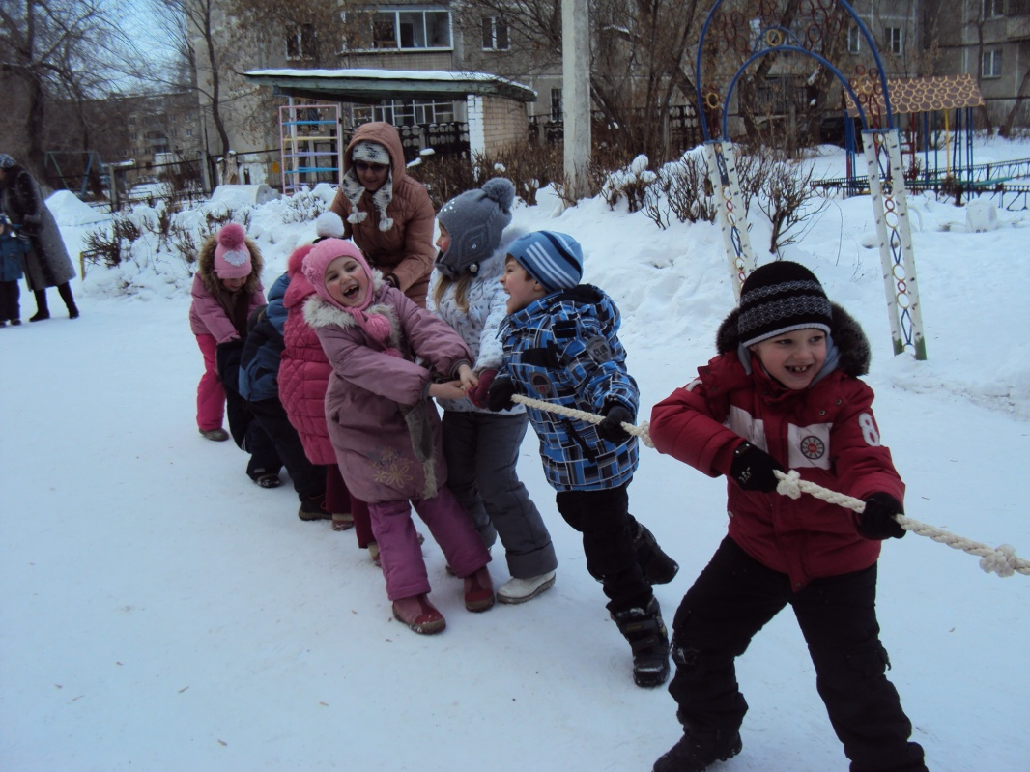
Теперь новая забава,
Всем силачам почёт и слава!

Slide 12
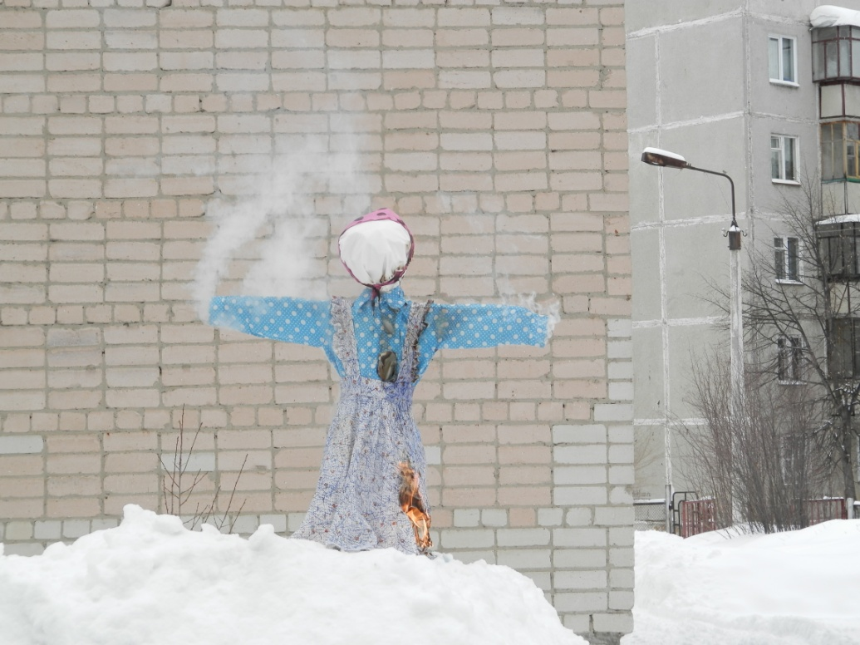
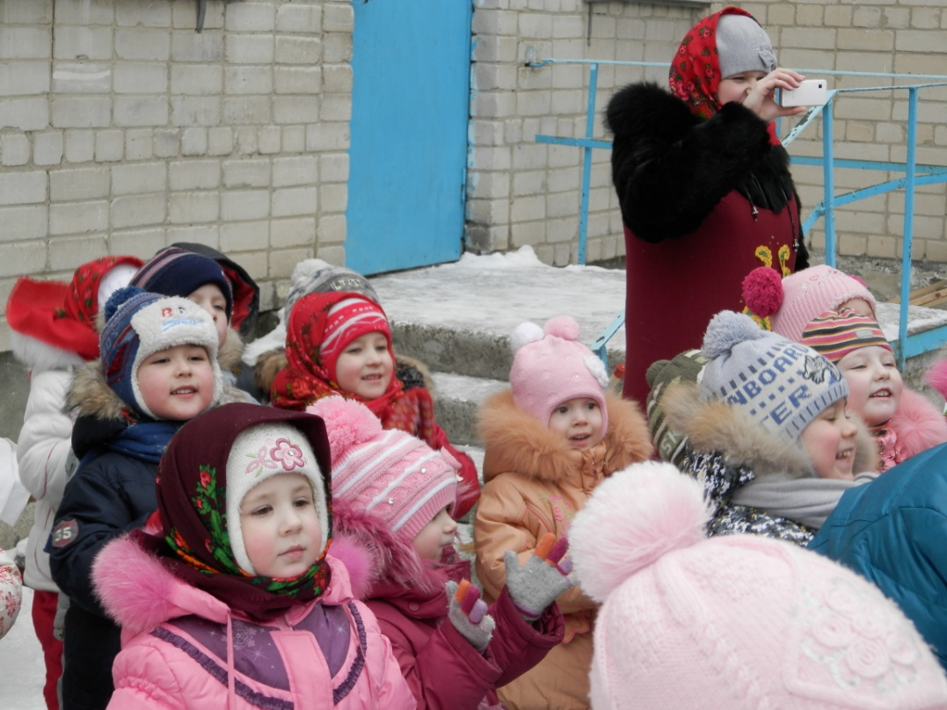
Гори, гори ясно,
Чтобы не погасло!

Slide 13
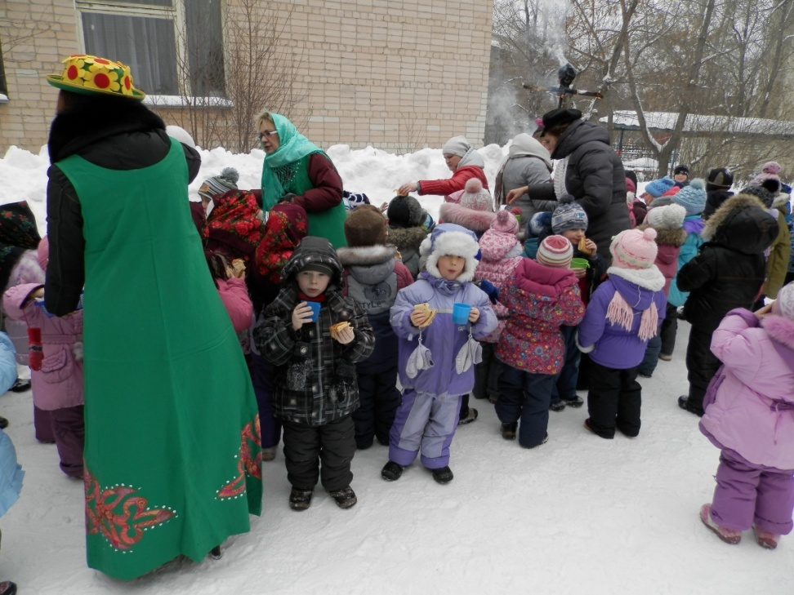
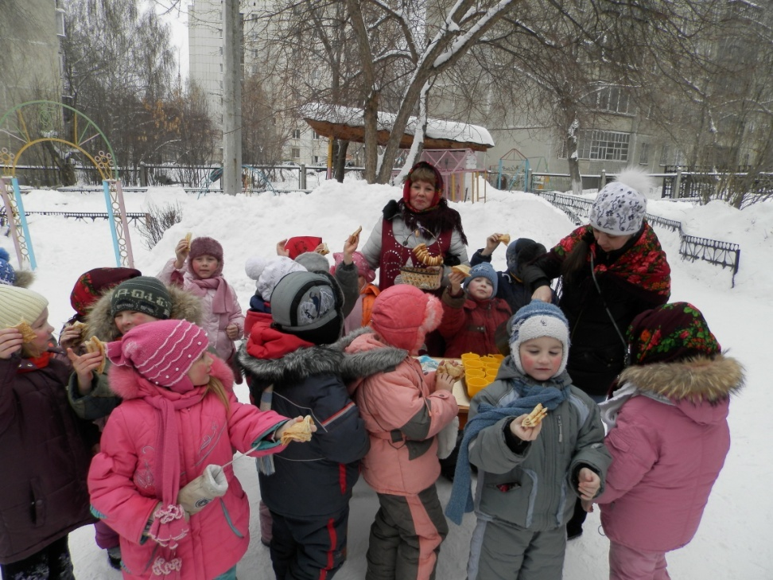
Ты, прости, прощай, наша Масленица!

Slide 14
Спасибо за внимание!
До новых встреч.

